Slide 1
PROYECTO DE GRADO I
Maestría en Ing. de Software
lfrincon@javerianacali.edu.co

Slide 2
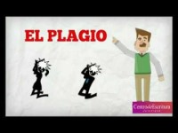
¿Cómo evitar el plagio?
Centro de Escritura Javeriano. (2017). ¡Evitar el plagio es muy sencillo! [video] Pontificia Universidad Javeriana. Recuperado de: https://www.javerianacali.edu.co/centro-escritura/recursos/evitar-el-pl…

Slide 3
PROYECTO DE GRADO I
Maestría en Ing. de Software
Luisa Rincón
lfrincon@javerianacali.edu.co

